Slide 1
SPINによるメモリ順序を考慮したソフトウェアモデル検査の 反例可視化
松元稿如（高知工科大学）
鵜川始陽（高知工科大学）

Slide 2
プログラム順序
メモリアクセス命令がプログラムに記述された順序
グローバル変数：X = 0, Y = 0
スレッドT0
X = 1;
int a = Y;
X = 1;
Y = 1;
先に書き込みが実行される
先に書き込みが実行される
スレッドT1
int a = Y;
1
Y = 1;
int b = X;
int b = X;
1
a, bのどちらかは実行完了までに1になる

Slide 3
SPIN[Holzmann, ‘91]
並行プログラムのモデル検査に使用される
モデルの全プログラム順序を検査する
エラーを検出するとエラーに至るまでの実行トレース（反例）を出力する
モデル：プログラムを専用の記述言語Promelaで書き換えたもの
エラーなし
プログラム順序
モデル
SPIN
反例
エラーあり

Slide 4
メモリ順序
メモリアクセス命令がメモリに反映される順序
スレッドT0
スレッドT1
プログラム順序：
X = 1;
a = Y;
Y = 1;
b = X;
メモリ順序：
a = Y;
0
b = X;
0
メモリに反映されていないので観測できない
X = 1;
Y = 1;
a, bのどちらかは実行完了までに1になるとは限らない

Slide 5
MMLib
SPINでメモリ順序を考慮して並行プログラムをモデル検査するためのライブラリ
複数のスレッドがアクセスする共有変数を管理する
共有変数へアクセスするためのマクロを提供する
Promelaで記述されている
プログラム順序
メモリ順序
MMLib
エラーなし
SPIN
モデル
反例
エラーあり

Slide 6
共有変数へのアクセス方法
スレッド
0番目に1を書き込む
1番目から読み出す
WRITE(0, 1)
READ(1)
モデル
MMLib
共有変数
X
Y
インデックス
0
1

Slide 7
MMLibを使ったモデル
ライブラリ
#include “pso.h”
#define X 0
#define Y 1
proctype T0() {
int a;
WRITE(X, 1);
a = READ(Y);
}
proctype T1() {
int b;
WRITE(Y, 1);
b = READ(X); }
ltl prop {<>(T0:a == 1 ||
T1:b == 1)}
グローバル変数
X = 0, Y = 0
インデックス
との対応付け
スレッドT0
X = 1;
int a = Y;
スレッドT1
Y = 1;
int b = X;
検査式

Slide 8
問題
反例ではMMLibが展開されて現れる
ユーザは読み解けない
モデル
MMLib
ユーザ
SPIN
MMLib展開
MMLibなし
モデル
モデル検査
反例

Slide 9
目的
MMLibを使ったモデルの反例を可視化するソフトウェアを開発する
モデル
MMLib
反例可視化
ソフトウェア
ユーザ
SPIN
MMLib展開
MMLibなし
モデル
モデル検査
反例

Slide 10
出力される反例
通常のモデル
MMLibを使ったモデル
3: [Y = 1]
4: [X = 1]
5: [a = Y]
6: [b = X]
5: [((len(queue[((_pid*2)+1)])<2))]
5: [temp = 1]
6: [queue[((_pid*2)+1)]!temp]
6: [buffer[((_pid*2)+1)] = temp]
6: [gcounter = (gcounter+1)]
6: [lcounter[((_pid*2)+1)] = (lcounter[((_pid*2)+1)]+1)]
6: [temp = 0]
8: [b = ( ((lcounter[((_pid*2)+0)]==0)) ->
(shared_memory[0]) : (buffer[((_pid*2)+0)]) )]
12: [((len(queue[((_pid*2)+0)])<2))]
12: [temp = 1]
13: [queue[((_pid*2)+0)]!temp]
13: [buffer[((_pid*2)+0)] = temp]
13: [gcounter = (gcounter+1)]
13: [lcounter[((_pid*2)+0)] = (lcounter[((_pid*2)+0)]+1)]
13: [temp = 0]
15: [a = ( ((lcounter[((_pid*2)+1)]==0)) ->
(shared_memory[1]) : (buffer[((_pid*2)+1)]) )]
Notes:
行番号とかないと見辛い

Slide 11
READの反例
a = READ(Y);
15:[a = (((lcounter[((_pid*2)+1)]==0))
-> (shared_memory[1])
: (buffer[((_pid*2)+1)]))]
スレッド
データ構造の状態
shared_memory[0] = 0
shared_memory[1] = 0
...
lcounter[4] = 1
lcounter[5] = 0
...
X
Y
0
1

Slide 12
共有変数に反映する仕組み
スレッドはストアバッファに書き込む
MMLibのスレッドが書き込みを共有変数に反映する
スレッド
WRITE
ストアバッファ
取り出す
MMLibのスレッド
反映する
共有変数
X
Y

Slide 13
反例の問題点
モデルにない記述が現れる
共有変数から読み出す値はデータ構造の状態から読み解かなければならない
どのWRITEが共有変数に反映されているのかわからない

Slide 14
問題点と解決方法
モデルにない記述が現れる
反例に沿ったステップ実行の様子をモデル上に提示する
共有変数から読み出す値はデータ構造の状態から読み解かなければならない
共有変数と各スレッドが共有変数から読み出す値を表示する
どのWRITEが共有変数に反映されているのかわからない
共有変数に反映されてないWRITEをハイライトする

Slide 15
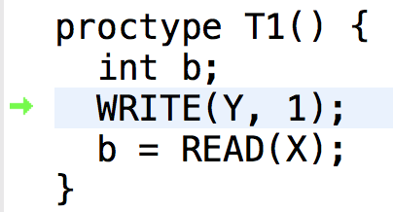
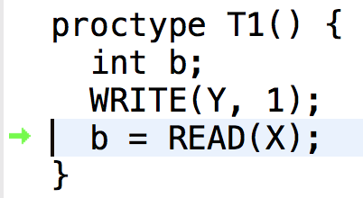
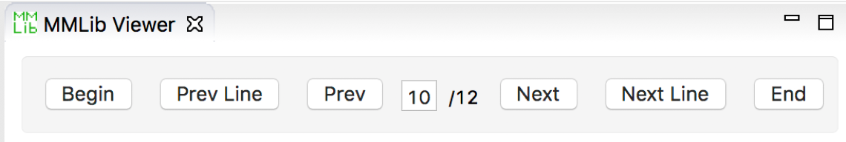
反例に沿ったステップ実行
各スレッドの実行位置を表示する
実行位置

Slide 16
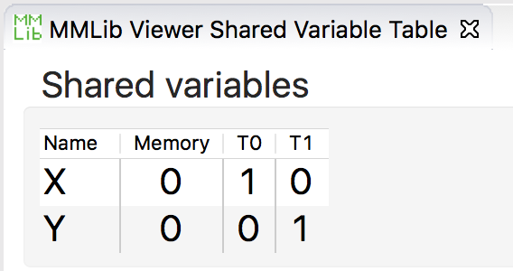
共有変数の値を表示する機能
MMLibが対応している
プロセッサの形式
共有変数の値
各スレッドが観測する値
スレッド
共有変数
スレッド
共有変数の値
各スレッドが観測する値
各スレッドが観測する値

Slide 17
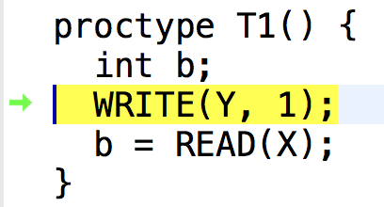
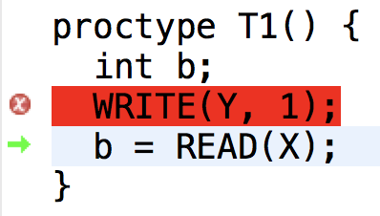
未反映のWEITEをハイライト
共有変数に反映されていないWRITEをハイライトする
黄色：反映されていない
赤色：プログラム順序とメモリ順序が異なる
後続のREADが先に反映された

Slide 18
デモ
a, bのどちらかは1になるプログラム
グローバル変数：X = 0, Y = 0
スレッドT0
スレッドT1
X = 1;
int a = Y;
Y = 1;
int b = X;

Slide 19
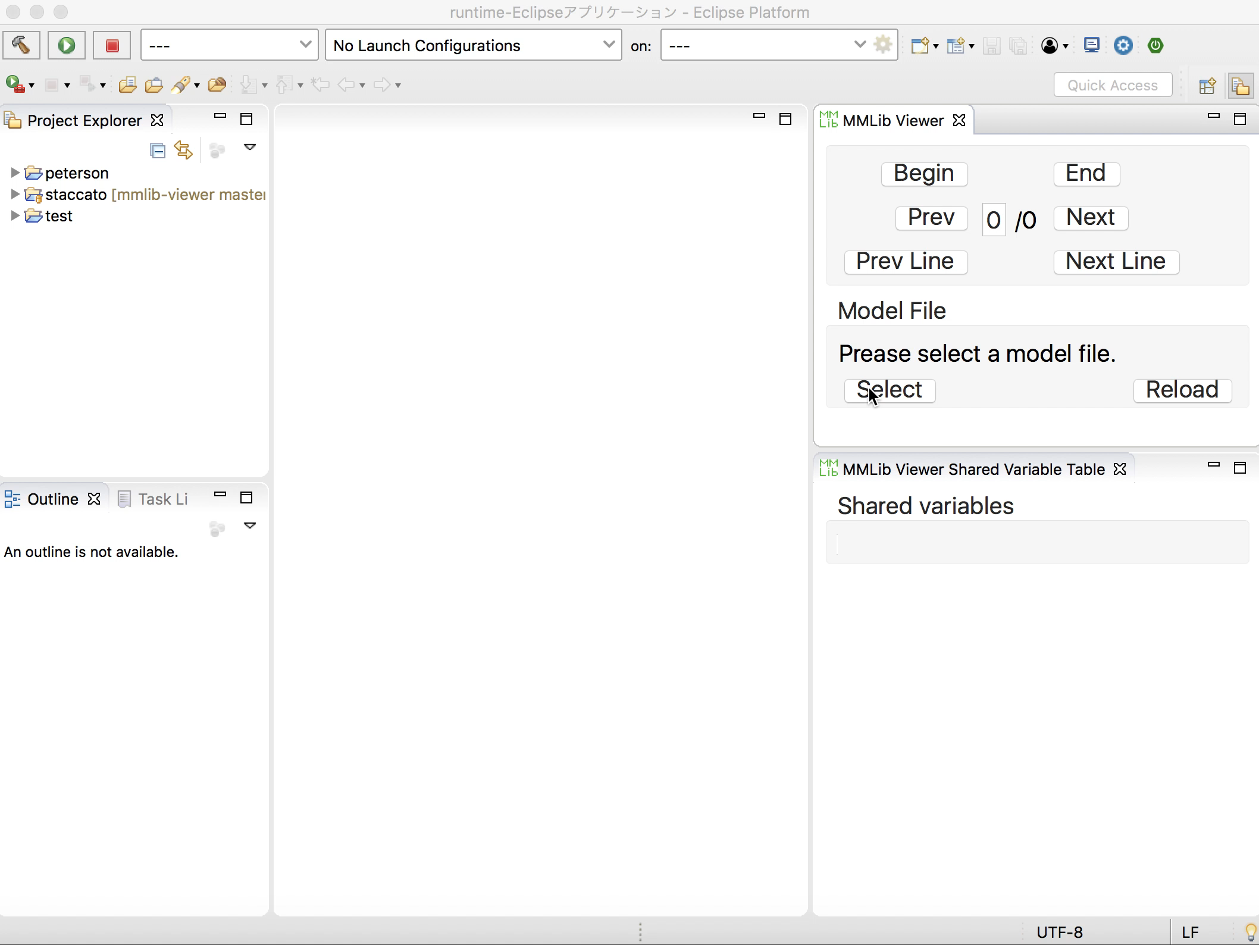

Slide 20
デモ
ピーターソンによる排他制御プログラム
グローバル変数：want0 = 0; want1 = 0; turn = 0;
スレッドT0
スレッドT1
want0 = 1;
turn = 1;
while(true)
if(turn == 0 ||
want1 == 0)
break;
/* Critical Section */
want0 = 0;
return 0;
want1 = 1;
turn = 0;
while(true)
if(turn == 1 ||
want0 == 0)
break;
/* Critical Section */
want1 = 0;
return 0;

Slide 21
デモ
ピーターソンによる排他制御プログラム
グローバル変数：want0 = 0; want1 = 0; turn = 0;
スレッドT0
スレッドT1
want0 = 1;
turn = 1;
while(true)
if(turn == 0 ||
want1 == 0)
break;
/* Critical Section */
want0 = 0;
return 0;
want1 = 1;
turn = 0;
while(true)
if(turn == 1 ||
want0 == 0)
break;
/* Critical Section */
want1 = 0;
return 0;
クリティカルセクション
クリティカルセクション

Slide 22
デモ
T0のフラグ
T1のフラグ
ピーターソンによる排他制御プログラム
グローバル変数：want0 = 0; want1 = 0; turn = 0;
スレッドT0
スレッドT1
want0 = 1;
turn = 1;
while(true)
if(turn == 0 ||
want1 == 0)
break;
/* Critical Section */
want0 = 0;
return 0;
want1 = 1;
turn = 0;
while(true)
if(turn == 1 ||
want0 == 0)
break;
/* Critical Section */
want1 = 0;
return 0;
クリティカルセクション
クリティカルセクション

Slide 23
デモ
T0のフラグ
T1のフラグ
優先的に入れるスレッド
ピーターソンによる排他制御プログラム
グローバル変数：want0 = 0; want1 = 0; turn = 0;
スレッドT0
スレッドT1
want0 = 1;
turn = 1;
while(true)
if(turn == 0 ||
want1 == 0)
break;
/* Critical Section */
want0 = 0;
return 0;
want1 = 1;
turn = 0;
while(true)
if(turn == 1 ||
want0 == 0)
break;
/* Critical Section */
want1 = 0;
return 0;
クリティカルセクション
クリティカルセクション

Slide 24
WRITEの反例
WRITE(X, 1);
12:[((len(queue[((_pid*2)+0)])<2))]
12:[temp = 1]
13:[queue[((_pid*2)+0)]!temp]
13:[buffer[((_pid*2)+0)] = temp]
13:[gcounter = (gcounter+1)]
13:[lcounter[((_pid*2)+0)] =
(lcounter[((_pid*2)+0)]+1)]
13:[temp = 0]
スレッド
1
X
Y
0
1
Notes:
行番号とかないと見辛い

Slide 25
WRITEの反例
WRITE(X, 1);
12:[((len(queue[((_pid*2)+0)])<2))]
12:[temp = 1]
13:[queue[((_pid*2)+0)]!temp]
13:[buffer[((_pid*2)+0)] = temp]
13:[gcounter = (gcounter+1)]
13:[lcounter[((_pid*2)+0)] =
(lcounter[((_pid*2)+0)]+1)]
13:[temp = 0]
スレッド
MMLibの内部的なデータ構造
1
X
Y
0
1
Notes:
行番号とかないと見辛い

Slide 26
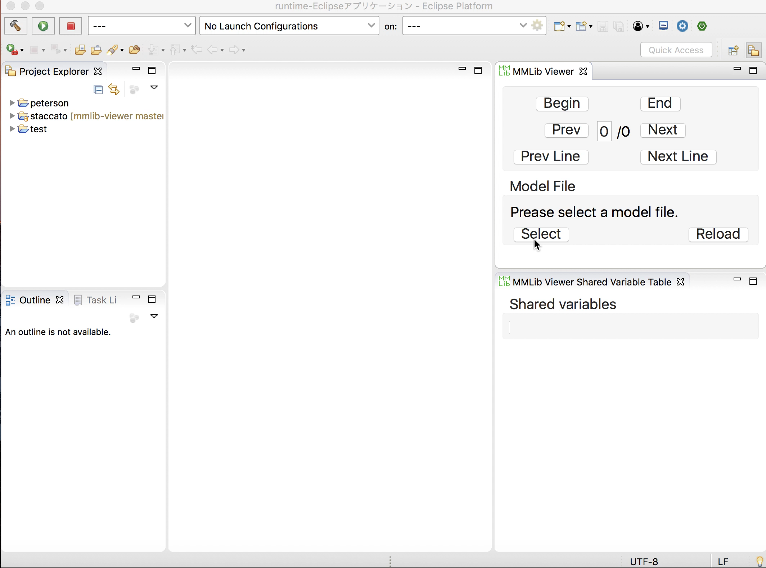

Slide 27
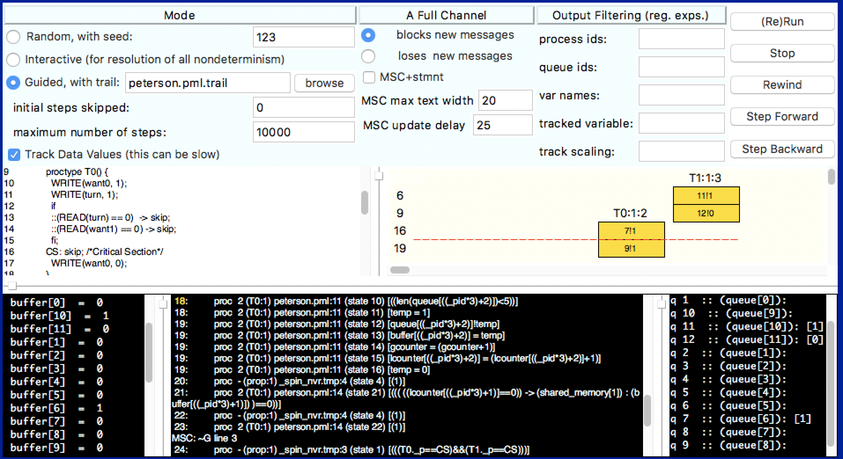
比較対象のソフトウェア
iSPIN：SPIN標準の反例可視化ソフトウェア
Notes:
既存のGUIツールiSPINとの比較

Slide 28
iSPINとの比較
本反例可視化ソフトウェア
iSPIN
ユーザが記述したモデルの上に情報を提示する
各スレッドが読み出す値を表示する
SPINが出力した反例の上に情報を提示する
各スレッドが読み出す値はデータ構造から読み解く必要がある
未反映のWRITEはデータ構造から読み解く必要がある
メモリ順序はデータ構造から読み解く必要がある
未反映のWRITEをハイライトする
プログラム順序とメモリ順序が異なるWRITEを強調する

Slide 29
関連研究
McSPIN[Abe et al., ‘17]
メモリ順序を考慮してモデル検査する
反例に相当するのはMcSPINが使用する中間言語の実行トレースで，ユーザが読み解くのは困難である
DiPro[Aljazzar et al., ‘11]
モデル検査の状態を網羅したグラフ上に反例の実行パスを表示する
メモリ順序を考慮したモデル検査では，通った実行パスよりもメモリアクセス命令がメモリに反映されたタイミングが重要である

Slide 30
まとめ
並行プログラムではプログラム順序だけでなくメモリ順序を考慮して検査する必要がある
MMLibは並行プログラムをメモリ順序を考慮してモデル検査するためのライブラリである
本発表ではMMLibを使ったモデルの反例を可視化するソフトウェアを開発した
本反例可視化ソフトウェアを使用することで反例を読み解くことなくバグを理解できる

Slide 31
可視化の方針
反例を読む時の問題
反例とモデルとの対応を取るのが難しい
メモリ順序を読み解くのが難しい
反例に現れるMMLibの内部の動作を隠蔽して，ユーザが記述したモデルの視点で情報を提示する
メモリアクセス命令がメモリに反映されたタイミングを視覚的に提示する
共有変数のメモリ上の値や各スレッドが観測する値をユーザが記述したモデルの視点で提示する

Slide 32
Promelaのモデル
グローバル変数：X = 0, Y = 0
int X;
int Y;
proctype T0() {
int a;
X = 1;
a = Y;
}
proctype T1() {
int b;
Y = 1;
b = X; }
スレッドT0
X = 1;
int a = Y;
スレッドT1
Y = 1;
int b = X;
proctypeで
スレッドを定義

Slide 33
MMLibを使ったモデル
ライブラリ
#include “pso.h”
#define X 0
#define Y 1
proctype T0() {
int a;
WRITE(X, 1);
a = READ(Y);
}
proctype T1() {
int b;
WRITE(Y, 1);
b = READ(X); }
int X;
int Y;
proctype T0() {
int a;
X = 1;
a = Y;
}
proctype T1() {
int b;
Y = 1;
b = X; }
共有変数の対応付け

Slide 34
バグの理解に必要な情報
各スレッドの実行位置
共有変数やローカル変数のメモリ上の値と各スレッドが観測する値
各スレッドが実行したメモリアクセス命令のうち，メモリに反映されていない命令
Notes:
ちゃんと説明

Slide 35
目次
プログラム順序とメモリ順序
MMLib
反例可視化ソフトウェア
ケーススタディ
関連研究
まとめ
Notes:
目次をつけるなら、なぜその話をするのか、理由を話す

Slide 36
MMLibの構造
WRITE(X, 1)
メモリ
プロセス
X
Y
共有変数
0
0

Slide 37
プログラム順序
メモリアクセス命令がプログラムに記述された順序
グローバル変数：want0 = 0, want1 = 0
スレッドT0
スレッドT1
want0 = 1;
int a = want1;
while(a == 1)
a = want1;
/* Critical */
want0 = 0;
want1 = 1;
int b = want0;
while(b == 1)
b = want0;
/* Critical */
want1 = 0;
同時にCriticalに入ることはない

Slide 38
メモリ順序
メモリアクセス命令がメモリに反映される順序
グローバル変数：want0 = 0, want1 = 0
スレッドT0
スレッドT1
want0 = 1;
while(want1 != 0);
/* Critical */
want0 = 0;
want1 = 1;
while(want0 != 0);
/* Critical */
want1 = 0;
同時にCriticalに入ることはない

